Slide 1
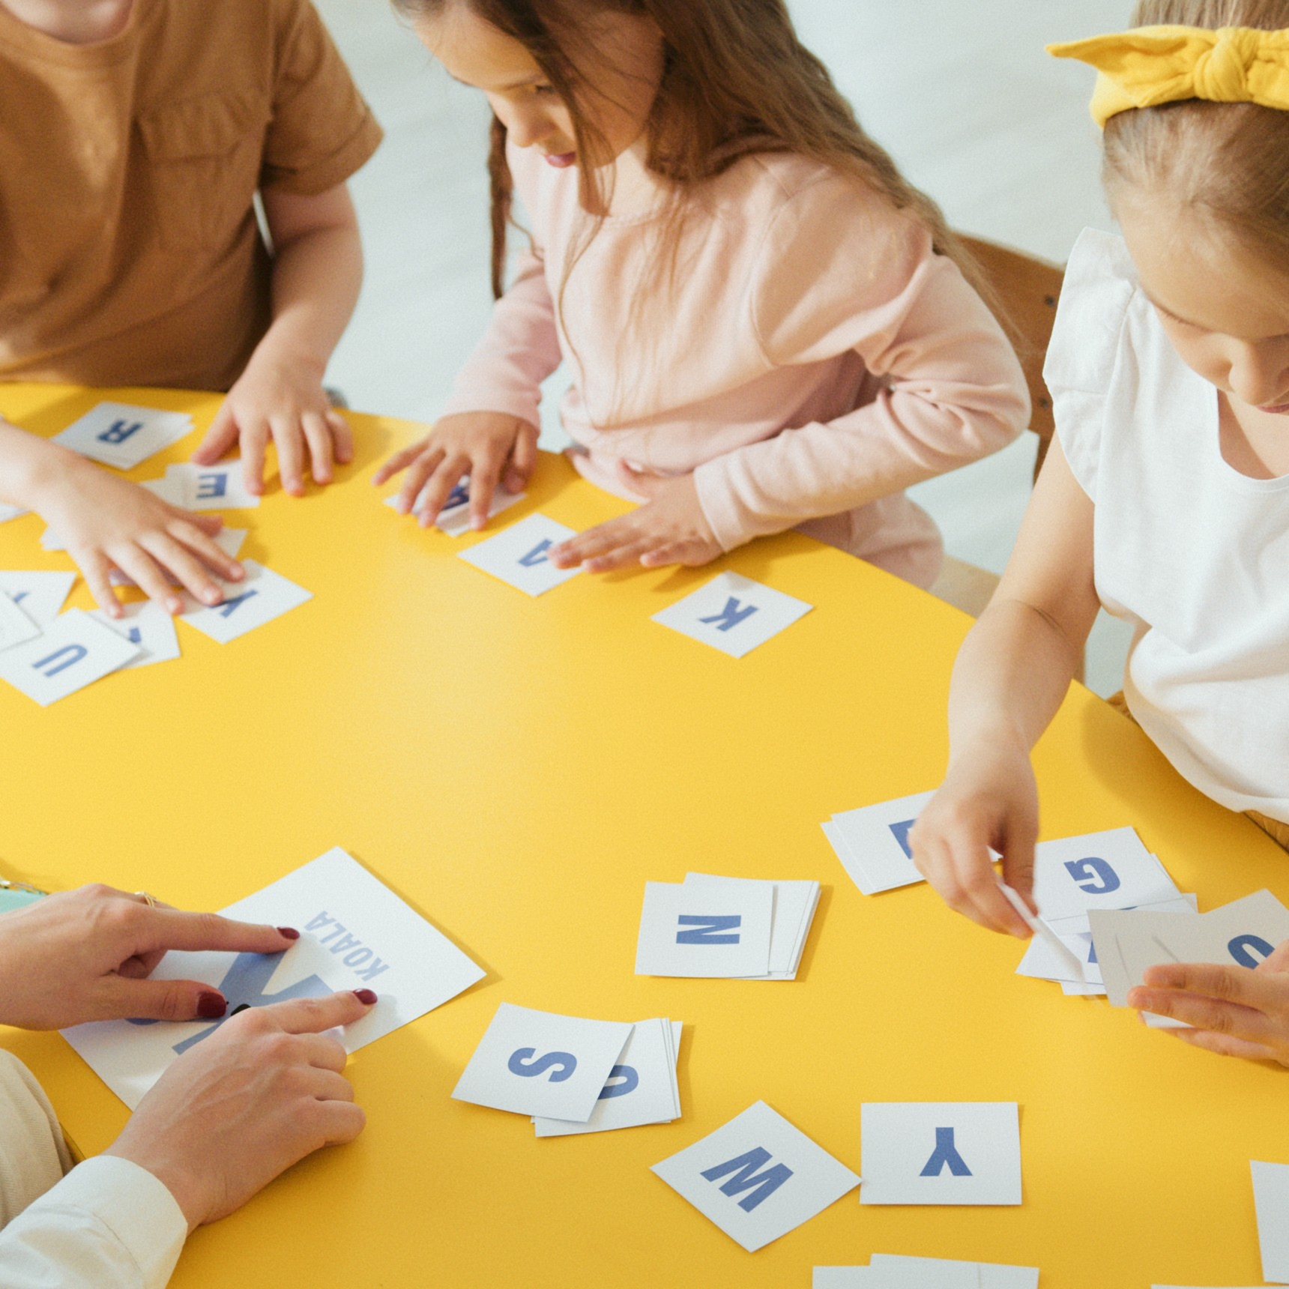
PORADNIK „LOGOPEDYCZNE ABC"
dla rodziców dzieci 3 i 4 letnich białostockich przedszkoli
Białystok 2024

Slide 2

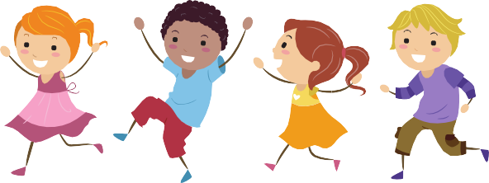

RODZICU
ZADBAJ O SWOJE DZIECKO
Oferujemy wsparcie logopedyczne
Miejski Zespół Wspomagania Dzieci
z Deficytami w Rozwoju Mowy
i Komunikacji Językowej
powołany przez
PREZYDENTA MIASTA BIAŁEGOSTOKU PIERWSZY W POLSCE PILOTAŻOWY PROGRAM WSTĘPNYCH BADAŃ PRZESIEWOWYCH
DLA DZIECI 3 - LETNICH !!!

Slide 3
Etapy wdrażania programu:
spotkanie edukacyjno – informacyjne
z rodzicami, przedstawienie założeń programu,
obserwacja funkcjonowania dziecka podczas adaptacji w placówce,
przeprowadzenie wstępnych badań przesiewowych przez wychowawców grup oraz specjalistów,
konsultacje indywidualne z rodzicami – przekazanie informacji na temat podjętych działań na terenie placówki,
w razie potrzeby zaproponowanie konsultacji w poradniach specjalistycznych,
monitorowanie przez logopedę prac związanych ze wsparciem logopedycznym dzieci zakwalifikowanych - uzyskane postępy dziecka,
poradnictwo rodzicom w ramach prac Zespołu.

Slide 4


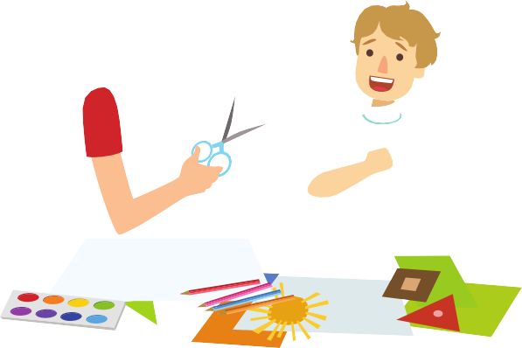
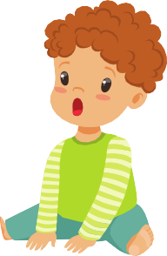
Programem zostaną objęte dzieci od trzeciego roku życia do ukończenia edukacji przedszkolnej !!!
Przewidywane efekty działań:
wczesne wykrycie i eliminowanie zaburzeń mowy,
zwiększenie świadomości rodziców na temat nieprawidłowości mających wpływ na rozwój komunikacyjny, społeczny i poznawczy dziecka,
udzielanie wsparcia specjalistycznego dzieciom
z deficytami rozwojowymi w zakresie komunikacji
i mowy oraz ich rodzinom,
współpraca w zakresie wsparcia specjalistycznego między poradniami psychologiczno – pedagogicznymi, przedszkolami i zespołami szkolno – przedszkolnymi
Oferowany system wsparcia i wczesne wykrycie nieprawidłowości gwarantuje Twojemu dziecku
w przyszłości odniesienie sukcesów komunikacyjnych, społecznych, emocjonalnych i poznawczych

Slide 5
PRZEBIEG PRAWIDŁOWEGO ROZWOJU MOWY
Rozwój mowy u każdego dziecka przebiega indywidualnie.
Stopień rozwoju mowy zależy od psychofizycznego rozwoju dziecka oraz od wpływu środowiska, w którym się wychowuje.
Rozwój mowy dziecka można podzielić na cztery okresy:
melodii – trwa od urodzenia do 1 roku życia,
wyrazu – przypada między 1 – 2 rokiem życia,
zdania – pierwsze zdania pojawiają się między 2 – 3 rokiem życia,
swoistej mowy dziecięcej – przypada na wiek od 3 do 7 lat.
1 L. Kaczmarek, Nasze dzieckouczy się mowy, Lublin 1966, s.172.
Okres melodii (0-1 r. ż.) – dziecko za pomocą płaczu i krzyku komunikuje swoje potrzeby. Poprzez krzyk ćwiczy narząd oddechowy. Między 2-3 miesiącem życia zaczyna głużyć, czyli wydawać nieartykułowane dźwięki, poprzez które ćwiczy narządy artykulacyjne (język, wargi, podniebienie). Między 6-7 miesiącem życia głużenie przekształca się w gaworzenie, które polega na wydawaniu przez dziecko dźwięków– sylab usłyszanych od otoczenia (np. pa-pa, ma-ma). Gaworzenie jest więc ćwiczeniem słuchu. Około 7-8 miesiąca dziecko aktywnie reaguje na mowę. Poznaje przedmioty i zaczyna kojarzyć nazwę z przedmiotem. Pod koniec okresu melodii pojawiają się pierwsze wyrazy o prawidłowym lub zniekształconym brzmieniu, używane świadomie i adekwatnie do sytuacji (mama, tata, baba, daj).
Już w tym pierwszym okresie w mowie dziecka mogą ujawnić się pewne anomalie rozwojowe. Jednym z niepokojących objawów jest przedłużający się okres głużenia i brak gaworzenia. Może to sugerować niedosłuch u dziecka. Jeżeli zatem pod koniec okresu melodii rodzice nie zauważąu dziecka najprostszych form gaworzenia, konieczne jest wykonanie badania słuchu oraz konsultacja specjalistyczna u lekarza foniatry lub laryngologa.

Slide 6
Okres wyrazu (1-2 r. ż.) – w tym czasie dziecko poszerza słownik czynny. Większość słów, które opanowało to rzeczowniki. Komunikując się używa prawie wszystkich samogłosek, poza nosowymi (ę, ą). Ze spółgłosek potrafi wypowiedzieć: p, b, m, t, d, n, k, j, ś, ź, czasami ć, dź, ch. Pozostałe zastępuje tymi o zbliżonym miejscu artykulacji. Typowe dla tego okresu jest wymawianie przez dziecko tylko pierwszej sylaby wyrazu lub jego końcówki. Pod koniec tego okresu mogą się pojawić pierwsze zdania.
Okres zdania (2-3 r. ż.) – zwiększa się zasób słownictwa dziecka
i pojawiają się proste zdania. Dziecko powinno prawidłowo wymawiać głoski: p, b, m (p’, b’, m’), f, w (f’, w’), ś, ź, ć, dź, ń, k, g, ch, t, d, n, l oraz samogłoski nosowe [ą] i [ę]. Pod koniec tego okresu mogą pojawić się głoski szeregu syczącego [s, z, c, dz], czasem również szumiącego [sz, ż, cz, dż]. W tym okresie dziecko zastępuje głoski syczące i szumiące szeregiem głosek ciszących [ś, ź, ć, dź], zaś głoskę [r] zastępuje głoskami [j] lub [l]. Przyczyną tego jest słaba sprawność narządów artykulacyjnych a zwłaszcza języka. Często widoczne jest upraszczanie grup spółgłoskowych oraz brak wyraźnych końcówek w wyrazach. Dziecko wzbogaca swój słownik i coraz częściej stosuje poprawne formy gramatyczne.

Slide 7
Okres swoistej mowy dziecięcej (3-7 r. ż.) – dziecko zaczyna formułować zdania rozwinięte, znacznie wzbogacone zasobem słownictwa czynnego. Na początku tego okresu wypowiedzi dzieci mogą być niepoprawne pod względem artykulacyjnym. Przyczyną tego jest niedokształcenie słuchu mownego i słabo rozwinięta pamięć słuchowa. Dziecko ma tendencję do przestawiania głosek lub sylab w wyrazach, opuszczania trudnych głosek, upraszczania grup spółgłoskowych, zniekształcania całych wyrazów, tworzenia zlepków wyrazowych. Pomiędzy 4-5 rokiem życia wzrasta zainteresowanie dziecka otaczającym je światem, w związku z czym zadaje ono bardzo dużo pytań. Doskonali się też dziecięca artykulacja. Między 3-5 rokiem życia pojawiają się głoski [sz, ż, cz, dż], a pod koniec 4 roku życia może pojawić się głoska [r]. W 5-6 roku życia dziecko powinno poprawnie wymawiać wszystkie głoski, a w wieku 7 lat wypowiedzi dziecka powinny być prawidłowe pod względem gramatycznym i składniowym.
Jeżeli do 3 roku życia mowa nie rozwinie się (dziecko wymawia tylko pojedyncze wyrazy) należy podejrzewać opóźniony rozwój mowy. Opóźnienie rozwoju mowy może przejawiać się, kiedy dziecko:
później zaczyna gaworzyć,
później zaczyna wypowiadać pierwsze słowa,
posiada ubogi słownik (mała liczba używanych rozumianych słów),
później komunikuje się zdaniami prostymi i złożonymi,
używa nieprawidłowych form gramatycznych,
przez długi czas używa swoistej mowy dziecięcej.
Prosty opóźniony rozwój mowy i artykulacji wyrównuje się samoistnie
lub w wyniku stymulacji około 5 roku życia dziecka.

Slide 8
RODZAJE WAD WYMOWY
Do najczęściej występujących wad wymowy u dzieci poniżej 6-7 roku życia, wymagających interwencji logopedy, zaliczamy dyslalie
o charakterze deformacji (zniekształcenia brzmienia) głosek, czego skutkiem jest powstawanie dźwięków nie należących do zasobu głosek języka polskiego. Są to:
seplenienie międzyzębowe, seplenienie boczne, wymowa bezdźwięczna, nosowanie otwarte, nosowanie zamknięte,
pozanormatywne artykulacje głoski [r].
Seplenienie międzyzębowe to nieprawidłowa realizacja głosek [s, z, c, dz], [sz, ż, cz, dż], [ś, ź, ć, dź] z czubkiem języka wsuniętym między zęby górne
i dolne oraz między wargi. Pojawia się ono wówczas, gdy dziecko zaczyna wymawiać głoski syczące [s, z, c, dz], to znaczy około 3-4 roku życia. Wada ta nie ustępuje samoistnie. Przyczyną seplenienia międzyzębowego jest:
wada zgryzu,
nawyk mówienia ze smoczkiem,
półotwarte usta, typowe dla dzieci z częstymi stanami kataralnymi.
Inną odmianą seplenienia jest seplenienie boczne, które zwykle dotyczy głosek szeregu szumiącego [sz, ż, cz, dż], choć mniej wyraźnie może być słyszalne podczas realizowania głosek syczących [s, z, c, dz] i ciszących
[ś, ź, ć, dź]. Wadę tę powoduje tworzenie się szczeliny między bokami języka a górnymi dziąsłami, czego skutkiem jest nieprzyjemne brzmienie wydawanych dźwięków. Wada ta jest trudna do usunięcia, ponieważ charakterystyczne ułożenie języka spowodowane jest najczęściej warunkami anatomicznymi – ułożeniem zębów, wysklepieniem podniebienia, a dodatkowo tej wadzie towarzyszy zaburzenie słuchu fonetycznego i/lub fonemowego. Dziecko nie jest w stanie usłyszeć swojej wadliwej wymowy i dokonać autokorekty.

Slide 9
Wymowa bezdźwięczna charakteryzuje się wymową głosek dźwięcznych bezdźwięcznie, bez drgań wiązadeł głosowych, np. bada – pata, domek – Tomek. Wadę tą powinno się usunąć do momentu rozpoczęcia nauki czytania, z uwago na fakt, że problemy
z różnicowaniem głosek bezdźwięcznych i dźwięcznych ujawniają się w piśmie. Przyczyną bezdźwięczności jest zazwyczaj zaburzenie słuchu fonemowego. Słuch fonemowy to umiejętność dokładnego słyszenia i rozróżniania dźwięków mowy. Dziecko powinno umieć rozpoznać w mowie wyrazy, w wyrazach sylaby, w sylabach głoski oraz wychwycić kolejność głosek w wyrazie. Nabyć umiejętność odróżniania poszczególnych głosek, zwłaszcza dźwięcznych od ich bezdźwięcznych odpowiedników. Dziecku, które ma niedokształcony słuch fonemowy trudność sprawia różnicowanie wyrazów brzmiących podobnie, np. dama – tama, sok – szok, koza – kosa. Efektem zaburzenia słuchu fonemowego jest trudność w dokonywaniu analizy i syntezy słuchowej wyrazów, co w dużym stopniu ma wpływ na opanowanie umiejętności pisania i czytania.
Nosowanie otwarte to zakłócenie funkcjonowania podniebienia miękkiego. Polega ona na tym, że podczas realizacji głosek ustnych nie przylega ono do ściany jamy gardła. Skutkuje to tym, że część powietrza przedostaje się do jamy nosowej, gdzie wibruje i nadaje charakterystyczne, nosowe brzmienie głoskom ustnym. Natomiast nosowanie zamknięte polega na zablokowaniu przejścia powietrza przez jamę nosową. Wówczas głoski nosowe (m, m’, n, ń, ą, ę) brzmią jak ustne. Dzieci z nosowaniem zamkniętym oddychają w sposób charakterystyczny przez usta.

Slide 10
Głoska [r] jest jedną z najtrudniejszych głosek w systemie fonetyczno – fonologicznym, dlatego też pojawia się stosunkowo późno w 4-5 roku życia, a czasem dopiero w 6-7 roku życia. Właściwa jej realizacja polega na wykonywaniu czubkiem języka delikatnych ruchów wibracyjnych przy górnym wałku dziąsłowym.
Czasami rodzice wymagają od dziecka przedwczesnego wymawiania głoski [r], poprzez częste powtarzanie wyrazów zawierających tą głoskę. Dziecko robi to pod presją pobudzając do drgania inne artykulatory, np.
języczek podniebienia miękkiego (r językowe francuskie), wargi
(r wargowe), tylną ścianę gardła (r gardłowe), a nie czubek języka.
Wszystkie wymienione artykulacje są niewłaściwe i wymagają korekty logopedycznej. Najczęstszą przyczyną wadliwej realizacji głoski [r] jest:
budowa języka (język gruby i umięśniony, skrócone wędzidełko podjęzykowe),
brak pionizacji języka, sztywny i mało ruchliwy język,
wzmożone lub osłabione napięcie języka, brak kontroli słuchowej,
wadliwe wzorce otoczenia, dwujęzyczność,
nauka języka obcego przed opanowaniem systemu fonetyczno – fonologicznego języka polskiego.

Slide 11
Wszelkie zastępowanie głosek trudniejszych do wymówienia głoskami łatwiejszymi, a więc np. zmiękczanie czy zamiana głosek w obrębie szeregu szumiącego, syczącego i ciszącego: szafa – [śafa] – [safa], czapka – [ćapka] – [capka], sanki – [śanki], ćma – [czma] – [cma], substytuowanie głoski [r] głoskami [j] lub [l]: rak – [jak] – [lak], głosek [k] i [g] głoskami [t] i [d]: kot – [tot], kogut – [todut] to przejaw nieukończonego rozwoju mowy i artykulacji. Nie jest to wada wymowy, jeśli występuje poniżej 6-7 roku życia.
Opóźnienie rozwoju mowy i artykulacji oraz wady wymowy
w znacznym stopniu utrudniają osiąganie sukcesów w szkole. Prawie wszystkie dzieci z zaburzeniami i wadami wymowy mają problemy
w nauce, a w szczególności w nauce czytania i pisania. Dziecko
z wadą artykulacyjną źle wymawia poznawane głoski, źle nazywa
i zapisuje litery, a potem źle je odczytuje. Kiedy przyswajany materiał szkolny nie jest jeszcze zbyt obszerny, dziecko radzi sobie, zastępując
w wyrazach
i prostych zdaniach głoski trudniejsze łatwiejszymi. W miarę poszerzania słownictwa o nowe, nieznane dotychczas wyrazy, zaczynają pojawiać się agramatyzmy oraz problem z prawidłowym budowaniem zdań,
a zamiany głosek zmieniają sens czytanego tekstu i pisanego słowa. W pisaniu ze słuchu i wypracowaniach pojawiają się błędy, będące odzwierciedleniem wadliwej wymowy.
Dzieci z zaburzeniami mowy osiągają w szkole słabsze wyniki. Zazwyczaj poniżej swoich możliwości. Niewyrównane w porę deficyty mowy osłabiają zdolność umysłową dziecka, wpływają negatywnie na jego podejście do nauki, szkoły i kolegów. Bardzo ważna jest rola rodziny w kształtowaniu mowy dziecka. Niezwykle istotną kwestią jest świadoma praca rodziców nad rozwijaniem mowy dziecka poprzez spontaniczne rozmowy, czytanie książek, wspólne oglądanie
i opowiadanie ilustracji, bajek czy filmów, gry językowe. Ważne jest również systematyczne korygowanie błędów w wymowie dziecka
i dostarczanie mu prawidłowych wzorców wymowy.

Slide 12
PRZYCZYNY NIEPRAWIDŁOWEJ WYMOWY
Prawidłowy rozwój mowy zależy od:
budowy i sprawności narządów artykulacyjnych, poziomu percepcji słuchowej,
ogólnego rozwoju intelektualnego.
Opóźniony rozwój artykulacji oraz wady wymowy są wynikiem niskiej sprawności narządów artykulacyjnych: języka, warg, podniebienia miękkiego, żuchwy. Już we wczesnym okresie życia dziecka rozwój sprawności aparatu mowy jest stymulowany poprzez takie czynności jak:
ssanie, żucie, połykanie.
W późniejszych okresach, trening ten jest kontynuowany głównie poprzez samą czynność mówienia. Jeśli narządy mowy są mało sprawne trzeba je systematycznie ćwiczyć, tak jak pianiści ćwiczą palce. Niejednokrotnie już sama gimnastyka artykulacyjna i naśladowanie poprawnej wymowy rodziców wystarczą do zlikwidowania prostych wad wymowy. Niemniej jednak ćwiczenia motoryki narządów artykulacyjnych przydają się również dzieciom, u których nie stwierdzono rażących odchyleń od normy. Większość z nich mówi niedbale i szybko, nie otwiera dostatecznie ust, niezbyt wyraziście artykułuje dźwięki.
Na poziom percepcji słuchowej składa się: słuch fizjologiczny (niedosłuch),
słuch fonemowy (zwany też mownym), pamięć słuchowa,
umiejętność kojarzenia (wiązania aktualnych bodźców słuchowych z wcześniejszym doświadczeniem).

Slide 13
Słuch fonemowy (fonematyczny) to zdolność rozpoznawania
i różnicowania dźwięków mowy. Procesy te odbywają się na poziomie kory mózgowej. Aby poprawnie wymówić słowo, dziecko musi wyodrębnić poszczególne dźwięki, rozpoznać ich kolejność, a potem powiązać z odpowiednimi ruchami aparatu artykulacyjno – fonacyjnego. Warunkiem prawidłowej wymowy jest więc umiejętność dokonywania właściwej analizy poszczególnych dźwięków mowy. W przypadku mniejszej sprawności komórek kory mózgowej zawiadujących tymi funkcjami, odbieranie, różnicowanie i synteza dźwięków przebiegają wadliwie.
Dziecko z zaburzeniami analizy i syntezy słuchowej nie potrafi z potoku dźwięków mowy wychwycić następujących po sobie kolejno głosek i ich zróżnicować. Opanowanie procesów analizy i syntezy słuchowej rozwija się wraz z wiekiem dziecka. Począwszy od 6-7 roku życia zniekształcenia wymowy spowodowane nieprecyzyjną analizą i syntezą słuchową traktuje się jako zaburzenie, wymagające korekty logopedycznej.

Slide 14
PRZYCZYNY JĄKANIA U DZIECI W WIEKU
PRZEDSZKOLNYM
Jąkanie jest zaburzeniem płynności mowy. Powstaje zwykle między
3 – 5 rokiem życia. Powtórnie pojawia się lub nasila w okresie dojrzewania.
Objawy jąkania:
powtarzanie głosek, sylab, wyrazów czy całych fraz, przeciąganie głosek,
blokowanie głosek,
pauzy na początku wypowiedzi, w środku zdań i wyrazów, rozpoczynanie wypowiedzi od samogłoski a lub dźwięku pośredniego między e a y,
przyspieszony, nieregularny oddech, często krótki bezdech w czasie wypowiedzi,
przyspieszone tempo mowy,
zaburzenie melodii, akcentu i rytmu wypowiedzi,
wzmożone napięcie mięśniowe i współruchy (grymasy twarzy, ruchy głowy, całego ciała i kończyn, mruganie oczami), czerwienienie się, blednięcie, pocenie się,
unikanie kontaktu wzrokowego.

Slide 15
Wśród przyczyn jąkania wymienia się:
zaburzenia kształtowania się dominacji stronnej, silne wstrząsy emocjonalne,
szok nerwowy towarzyszący urazom fizycznym, przestawianie dziecka leworęcznego na praworęczność,
nowe sytuacje życiowe (początkowy okres w przedszkolu, szkole itp.), długotrwały lęk, stres, niepokój,
wzmożone napięcie mięśniowe w obrębie układu oddechowego
i fonacyjnego,
obniżoną sprawność motoryki małej i dużej, opóźniony rozwój mowy i/lub artykulacji, czynniki genetyczne.
Należy odróżnić jąkanie chroniczne od jąkania fizjologicznego (rozwojowego), które jest normalnym zjawiskiem rozwojowym i na ogół w krótkim czasie zanika samoistnie. Jąkanie fizjologiczne spowodowane jest nieukończonym rozwojem psychofizycznym dziecka, pewną niesprawnością narządów mowy, wolniejszym kojarzeniem nazw
z pojęciami, niepełnym opanowaniem form gramatycznych, czyli dysharmonią między potrzebą wyrażania swych przeżyć i myśli,
a możliwościami w zakresie mówienia. Może jednak ulec utrwaleniu
i wtedy przekształca się w trudne do usunięcia zaburzenie płynności mówienia. Dzieje się tak często wskutek niewłaściwej postawy rodziców wobec zaistniałego problemu jąkania, a szczególnie ich nadmiernej wrażliwości i koncentracji na płynnej mowie dziecka i ciągłym przerywaniu mu i poprawianiu. Dlatego zaistniałe zjawisko należy traktować jako przejściowe, nie zwracać na nie uwagi i nie rozmawiać
o nim przy dziecku. Jąkanie fizjologiczne ustępuje równie nagle, jak się pojawia.

Slide 16
Wskazówki dla rodziców jąkającego się dziecka:
Uważnie słuchaj i reaguj na to co dziecko mówi, jakie informacje chce Ci przekazać, a nie w jaki sposób mówi.
Pozwól dziecku zakończyć wypowiedź bez przerywania mu.
Utrzymuj kontakt wzrokowy z dzieckiem, gdy mówi, a kiedy jesteś zajęty, powiedz dziecku, że go słuchasz, chociaż na niego nie patrzysz.
.
Unikaj uzupełniania, kończenia wypowiedzi za dziecko.
Gdy dziecko skończy mówić, powtórz powoli jego słowa, np. gdy powie: wi-wi-widziałem z-z-zajączka — odpowiedz: ach tak, widziałeś zajączka.
Poczekaj chwilę 2-3 sekundy, zanim odpowiesz dziecku. Taka pauza pozwoli mu się uspokoić i zwolnić tempo wypowiedzi.
Poświęć chociaż 15 minut dziennie na rozmowę z dzieckiem w zrelaksowanej spokojnej atmosferze.
Pokaż dziecku, że je kochasz, lubisz spędzać z nim czas, doceniasz je
i szanujesz.
Zadawaj mniej pytań i tylko jedno w danej chwili.
Nie koryguj wymowy dziecka, nie udzielaj rad w postaci: mów wolniej, nie jąkaj się. Sam mów wolniej, gdy zwracasz się do dziecka, dając mu prawidłowy wzorzec mowy.
Rozmawiaj z dzieckiem o jąkaniu, gdy samo jest już świadome swoich kłopotów.

Slide 17
Rozwijaj zainteresowania dziecka.
Zachęcaj do częstego śpiewu i recytacji, gdyż wtedy jąkanie nie występuje.
Nie krytykuj, nie zmieniaj stylu wypowiedzi dziecka.
Nie proś, aby dziecko czytało głośno, opowiadało, występowało przed gośćmi, sąsiadami, rodziną.
Zwolnij tempo życia domowego. Nie postępuj tak, jakby wszystko miało być zrobione na wczoraj.
Jeśli dziecko boi się czytać głośno w szkole, przećwicz głośne czytanie w domu. Pozwoli mu to zapoznać się z wszystkimi trudnymi słowami.
Jeśli dziecko boi się, że będzie musiało ustnie odpowiadać na pytania nauczyciela, pobaw się z nim w szkołę, bądź nauczycielem i poproś, aby odpowiadało głośno na pytania. Pozwoli mu to na nabranie pewności siebie i wprawy w głośnym formułowaniu myśli.
Ogranicz oglądanie telewizji, gry komputerowe, gry w telefonach komórkowych. Dzieci denerwują się, emocjonują i boją, oglądając różne filmy czy grając w gry – jąkanie może się wtedy nasilić.
Nie stawiaj dziecku zbyt wygórowanych wymagań. Doceniaj każdy sukces dziecka.
Zapewnij dziecku odpowiednią ilość czasu na odpoczynek, zabawę, pobyt na świeżym powietrzu i sen w nocy. Przemęczenie negatywnie wpływa na płynność mówienia.

Slide 18
JAK STYMULOWAĆ ROZWÓJ JĘZYKOWY DZIECKA?
1. Mów, mów i jeszcze raz mów.
U dziecka, które nie doświadcza kontaktów werbalnych mowa nie będzie się rozwijała. Należy powoli i wyraźnie, używać prostych zdań, unikać języka dziecinnego. Różnicować ton i intonację głosu. Zwracać się bezpośrednio do dziecka i dać mu czas na odpowiedź. Komentuj wykonywane czynności. Podczas ubierania dziecka nazywaj części ciała i rodzaje ubrania. Przy jedzeniu wypowiadaj nazwy pokarmów, a także ich smaki (słodki, kwaśny, gorzki itp.). Podczas prac domowych opowiadaj dziecku, o tym co robisz.
2. Dbaj o prawidłowe żucie,gryzienie i połykanie.
Karm dziecko piersią, (jeśli to tylko możliwe), a potem łyżeczką. Ssanie piersi to doskonałe ćwiczenie aparatu artykulacyjnego. Ogranicz używanie smoczka, wprowadzaj pokarmy o twardej konsystencji (marchewkę, jabłko, skórki od chleba), gdy tylko zaczynają się wyrzynać ząbki. Obserwuj w jaki sposób dziecko oddycha. Czy nosem, czy ustami podczas milczenia i snu. Jeżeli ma otwarte usta, jego żuchwa układa się nienaturalnie i język zmienia swoje położenie. Konsekwencją tego jest wada zgryzu oraz wada wymowy. Takie dzieci częściej zapadają na przeziębienia i różnego rodzaju infekcje.

Slide 19
3. Zwróć uwagę na słuch dziecka, jeśli coś cię niepokoi skontaktuj się
z lekarzem. Dziecko powinno reagować na aktywność uczuciową
i słowną otoczenia. W przypadku braku takiej reakcji można podejrzewać niedosłuch. Zwracaj uwagę na odgłosy codziennego życia i pytaj dziecko „Co słyszysz? „Co to jest?”. Szukajcie razem źródła dźwięku. W ten sposób kształtujesz jego uwagę słuchową. Nie lekceważ chorób uszu, gdyż nie leczone mogą powodować niedosłuch, a w konsekwencji opóźniony rozwój mowy lub wady wymowy.
Nie nalegaj na mówienie czy powtarzanie, gdy dziecko nie jest jeszcze do tego gotowe. Należy pamiętać, że rozumienie zawsze wyprzedza umiejętność mówienia. Nie skłaniaj dziecka do zbyt wczesnego wymawiania poszczególnych głosek. Maluch zmuszany do artykulacji zbyt trudnych dla niego głosek, zniekształca je
i wymawia nieprawidłowo, co potem jest trudne do korekty.
W początkowym okresie rozwoju mowy naśladuj wszelkie wokalizacje dziecka. Wprowadzaj wyrazy dźwiękonaśladowcze
np. (piesek szczeka– hau, hau, koza meczy – mee, mee, baranek beczy - bee, bee, krowa ryczy – muu, muu, kura gdacze – ko, ko, ko, samochód policyjny – e-o, e-o, straż pożarna – e-u, e-u).
Mów zawsze w nawiązaniu do konkretnych, znajdujących się
w zasięgu wzroku dziecka, przedmiotów czy obrazków. Często powtarzaj te same informacje. Zachęcaj do nawiązywania kontaktu wzrokowego.
7. Opowiadaj dziecku bajki oraz czytaj książeczki. Książki rozwijają myślenie i wyobraźnię, poszerzają zasób słownictwa, są wspaniałą formą wspólnego spędzania czasu.

Slide 20
8. Ucz dziecko wierszyków i rymowanek. Wprowadzaj zabawy paluszkowe np. („Sroczka kaszkę warzyła”, „Idzie rak nieborak”). Rytm
i koordynacja mają ogromny wpływ na rozwój płynnej, zrozumiałej mowy.
Od pierwszych prób porozumiewania się z dzieckiem staraj się przekazać informację, że oczekujesz odpowiedzi. Zadawaj proste pytania. Zawieszaj głos oczekując na odpowiedź. Jeśli dziecko nie odpowiada, sam sobie w prosty sposób odpowiedz.
Zadbaj by rozmowa była przyjemnością dla wszystkich zainteresowanych. Unikaj ciągłego poprawiania wymowy dziecka. Stale upominane wycofuje się z kontaktów słownych. Nie zawstydzaj i nie karć za nieprawidłową wymowę. Powstrzymuje to chęć do mówienia,
a w rezultacie dalszy rozwój mowy.
Wykonuj wraz z dzieckiem ćwiczenia oddechowe: dmuchanie na lekkie przedmioty dmuchanie baniek mydlanych, granie na prostych instrumentach muzycznych typu trąbka, flet dmuchanie na wiatraczki, picie i dmuchanie przez słomkę, zdmuchiwanie płomienia świeczki, itp.
Wprowadzaj proste ćwiczenia gimnastyki buzi i języka w formie zabawy np. (oblizywanie się jak miś po zjedzeniu miodu przy szeroko otwartych ustach, całuski dla mamy, sięganie językiem do nosa, do lewego ucha, do prawego ucha, koniki, liczenie językiem górnych
i dolnych ząbków, parskanie, wysuwanie szerokiego języka na brodę).
Śpiewaj dziecku i razem z dzieckiem. Słuchaj płyt z muzyką dziecięcą i śpiewajcie wspólnie.

Slide 21
Ogranicz oglądanie telewizji. Przekaz telewizyjny jest mało zrozumiały dla dziecka. Wybieraj wartościowe programy. Filmy oglądaj razem z dzieckiem. Rozmawiajcie na ich temat. Nie zostawiaj włączonego telewizora, jeżeli nikt go nie ogląda.
Kiedy dziecko chce Ci coś przekazać, słuchaj go, rób wszystko, co możliwe, by je zrozumieć. Poproś, żeby pokazało co ma na myśli, jeśli brakuje mu słów.
Maluj i rysuj razem z dzieckiem, gdy mu o czymś opowiadasz. Ilustrowanie opowiadań pomoże dziecku je zrozumieć.
Nie nalegaj, aby dziecko leworęczne posługiwało się prawą ręką
w okresie kształtowania się mowy. Naruszanie w tym okresie naturalnego rozwoju sprawności ruchowej zaburza funkcjonowanie mechanizmu mowy. Prowadzi to często do zaburzeń mowy,
a w szczególności do jąkania.
Dbaj o prawidłowy rozwój ruchowy dziecka. Zachęcaj je do jazdy na hulajnodze, rowerze, rolkach, biegania, wspinania się po drabinkach. Usprawniaj motorykę palców, poprzez wydzieranie, naklejanie, lepienie
z plasteliny, kolorowanie, rysowanie.

Slide 22
KIEDY UDAĆ SIĘ DO LOGOPEDY?
Często rodzice nie są świadomi tego, że ich dziecko ma wadę wymowy. Są tak przyzwyczajeni do wymowy ją swojego dziecka, że nawet jeśli ją zniekształca, to nie widzą w tym problemu. Inni natomiast wiedzą, że ich dziecko ma złą wymowę, ale cierpliwie czekają, aż „z tego wyrośnie”. Tymczasem nawet niewielkie trudności, jeżeli nie zostaną usunięte
w porę, utrwalają się, stają się wadami wymowy i etap utrwalania oraz automatyzacji nowych dla dziecka wzorców mowy może być długotrwały. Nie wszyscy rodzice są świadomi, jak przykre dla dziecka bywają następstwa wadliwej wymowy. Dziecko, wyśmiewane przez kolegów bądź rodziców, którzy sądzą, że w ten sposób zmuszą lub zmobilizują je do prawidłowej wymowy, traci zaufanie do otoczenia, zaczyna unikać rówieśników, niechętnie rozmawia i odpowiada na pytania, staje się małomówne i wycofane.
Kiedy więc zdecydować się na wizytę u logopedy? Tu zdania są podzielone. Bywają rodzice, którzy czekają aż problem minie samoistnie, co sprzyja utrwaleniu się wady wymowy i sprawia, że jej likwidacja będzie wymagała w przyszłości od nich samych oraz dziecka więcej czasu i pracy. Bywają też i tacy rodzice, którzy zgłaszają się po poradę już z 3-latkiem, gdyż zaniepokojeni są faktem, że jeszcze nie wymawia głosek [sz, ż, cz, dż] lub głoski [r]. W drugiej sytuacji rodzice uzyskają poradę, że dziecko ma prawo w wieku 3 lat nie wymawiać głosek szumiących, syczących oraz głoski [r] i nie należy go do tego zmuszać.

Slide 23
Zanim więc zaczniemy niepotrzebnie się martwić o rozwój mowy dziecka, warto zapoznać się z normami rozwojowymi mowy, czyli
w jakim wieku pojawiają się poszczególne głoski i do jakiego typu „błędów” dziecko ma prawo na swoim etapie rozwoju. Nie powinno się zdarzyć, że zgłaszamy się z dzieckiem po poradę logopedyczną dopiero w wieku 6 lat, czyli w okresie, gdy zaczyna już naukę czytania i pisania.
A zatem niezwłocznie udaj się do logopedy, gdy:
Podczas artykulacji głosek [t], [d], [n], [s, z, c, dz], [sz, ż, cz, dż] dziecko wsuwa język między zęby lub ociera nim o wargę, bo na każdym etapie rozwoju jest to wada, z której się nie wyrasta i która coraz bardziej się utrwala,
Zauważasz zmiany anatomiczne w budowie narządów mowy dziecka,
dziecko mówi przez nos,
masz wątpliwości czy dziecko dobrze słyszy, po ukończeniu 4 roku życia dziecko:
-zastępuje głoski dźwięczne na bezdźwięczne: [d] na [t] – zamiast domek mówi [Tomek], [w] na [f],
zamiast woda mówi [fota],[g] na [k],
zamiast gęś mówi [kęś],
zamiast buda mówi [puta],
wymawia głoski [s, z, c, dz] jak [ś, ź, ć, dź],
myli głoski o podobnym brzmieniu np. [s] i [c]
– zamiast sala mówi [cala], [sz] i [cz] – zamiast czyta mówi [szyta],

Slide 24
dziecko pod koniec 3 roku życia nie wymawia którejkolwiek
z samogłosek ustnych: a, o, u, e, i, y,
dziecko zniekształca głoski, zastępuje je innymi, które nie występują w języku polskim np. wymawia głoskę [r] gardłowo.
Trzeba wiedzieć, że zastępowanie głosek trudniejszych łatwiejszymi nie należy traktować jako wadę wymowy, ale swoistą cechę rozwoju mowy. Jeżeli jednak poszczególne głoski nie są zamieniane głoskami znanymi w języku polskim, ale „obco brzmiącymi” dźwiękami, wtedy warto zanotować sobie te słowa i skonsultować się z logopedą, dziecko wyraźnie jąka się (ma częste blokady, trudny start mowy
i zawzięcie powtarza jakąś głoskę lub sylabę).
Ponadto, jeśli zaobserwujemy u dziecka lekkie zacinanie się, powtarzanie sylab lub całych wyrazów, nie powinniśmy panikować – może to być fizjologiczna niepłynność mowy. Bierze się ona stąd, że w wieku przedszkolnym rozwój myślenia i zasób słownictwa biernego (co dziecko rozumie) rozwija się zdecydowanie szybciej niż umiejętność wypowiadania myśli, a to może skutkować rozwojową niepłynnością mowy. Jeśli jednak problem będzie się nasilał, należy szybko konsultować się ze specjalistą. Korekta wadliwej wymowy nie wymaga aż tyle czasu, aby nawet zapracowani rodzice nie mogli go sobie odpowiednio zagospodarować – to tylko kwestia chęci i umiejętnego kontaktu z dzieckiem. Trzeba traktować je najzupełniej normalnie, a jeśli mamy pomagać to dyskretnie i skutecznie. Łagodność, cierpliwość
i wyrozumiałość ze strony rodziców jest niezbędnym warunkiem uzyskania oczekiwanych rezultatów. Kary, krzyki, wyśmiewanie dziecka
i zmuszanie do ćwiczeń zniechęca do pracy nad prawidłową artykulacją.

Slide 25
Dzieci ćwiczą chętniej, gdy zabawy i gry, które im proponujemy są krótkotrwałe, a każdy sukces jest nagrodzony. Rolą rodziców jest dostarczanie dziecku prawidłowych wzorców mowy i osłuchanie dziecka z prawidłowym brzmieniem głosek, których ono jeszcze nie wymawia bądź realizuje niewłaściwie. Sprzyja temu wspólne oglądanie ilustracji, nazywanie osób, przedmiotów i czynności, czytanie wierszyków i bajek, układanie puzzli i nazywanie odnajdywanych szczegółów układanki. Kiedy dziecko dobrze osłucha się z brzmieniem danej głoski, podejmuje próby jej odtwarzania, ale nie należy tego momentu przyspieszać ani przeceniać możliwości dziecka, gdyż po wielu nieudanych próbach może się zniechęcić. Bywa tak, że dziecko samo odkryje prawidłowe artykulacje obserwując aparat mowy swojej mamy lub taty. Niemniej największą zasługą rodziców jest sprawienie, aby ich dziecko chętnie podejmowało wspólne ćwiczenia i związane z nimi zabawy. Jeżeli jednak to się nie udaje, przyda się pomoc logopedy.

Slide 26
KIEDY UDAĆ SIĘ DO ORTODONTY?
Najlepiej pomiędzy trzecim a czwartym rokiem dziecka, kiedy ma już wszystkie zęby mleczne. Wtedy lekarz będzie mógł ocenić, czy dziecko ma wadę zgryzu. Gdy zostanie wcześnie dostrzeżona, łatwiej będzie ją skorygować. W około 80% wady zgryzu powstają w pierwszych latach życia. Nie należy czekać aż pojawią się zęby stałe u dzieci, bo może się okazać, że leczenie ortodontyczne stanie się bardziej skomplikowane
i znacznie się wydłuży.
Objawy wskazujące na potrzebę konsultacji ortodontycznej:
asymetria w rysach twarzy,
oddychanie przez usta, stale otwarta buzia,
złe i szkodliwe nawyki takie jak: ssanie palca, obgryzanie paznokci, ołówków, długopisów,
przedwczesna utrata zębów mlecznych (najczęściej na skutek powikłań próchnicy),
nadmiernie cofnięta lub wysunięta bródka,
nieprawidłowe ustawienie zębów: nadmierne stłoczenia lub szpary pomiędzy zębami,
trudności w przeżuwaniu i gryzieniu, nieprawidłowo kontaktujące zęby,
zgrzytanie lub zaciskanie zębami, wada wymowy,
trudność w zamykaniu ust,
późne wypadanie zębów mlecznych, zęby wyrżnięte na niewłaściwym miejscu,
zbyt płytkie lub zbyt głębokie nagryzanie zębów górnych na dolne, zęby dolne wysunięte przed zęby górne – odwrotny nagryz.

Slide 27
Zaniechanie leczenia ortodontycznego może
być przyczyną wielu
powikłań w obrębie narządu żucia, takich jak:
nasilenie próchnicy, wada wymowy,
zaburzenia pracy stawów skroniowo-żuchwowych, paradontoza,
starcie zębów, nadwrażliwość zębów, przedwczesna utrata zębów.
PROPOZYCJE ĆWICZEŃ I ZABAW LOGOPEDYCZNYCH
Proponowane ćwiczenia i zabawy to oczywiście jeden z pomysłów na spędzenie czasu z własnym dzieckiem. Ich celem jest stymulowanie rozwoju mowy dziecka poprzez ćwiczenia percepcji i pamięci słuchowej oraz ćwiczenia usprawniające aparat artykulacyjny, oddechowy
i fonacyjny. Zanim rozpoczniemy ćwiczenia, pamiętajmy, że dla dziecka ma to być zabawa!
Właściwy poziom sprawności narządów artykulacyjnych, głównie języka, warg i podniebienia, powoduje, że dziecko prawidłowo wymawia głoski. Narządy mowne można usprawniać poprzez ich gimnastykę. Wskazane są ćwiczenia krótkie (5 – 10 minut), ale częste
i systematyczne. Powinny być wykonywane przed lustrem, aby dziecko mogło naśladować ruchy osoby dorosłej.

Slide 28
Rozgrzewka – kilka szalonych min na dobry początek: wytrzeszczenie oczu i wysunięcie języka na zewnątrz jamy ustnej, rozciągnięcie warg palcami,
pokazanie zmartwienia, pokazanie złości,
otworzenie szeroko i zamknięcie buzi,
cmokanie i przesyłanie całusków, wypowiadanie samogłosek: a, o, u, e, i.
Ćwiczenia usprawniające motorykę języka:
(rozpoczynamy ćwiczenia od obszernych ruchów języka na zewnątrz jamy ustnej, stopniowo przechodzimy do ruchów drobniejszych – wewnątrz)
unoszenie językaw kierunku nosa,
opuszczanie języka w kierunku brody, wysuwanie szerokiego i wąskiego języka z ust,
oblizywanie językiem warg dookoła (w prawąi lewą stronę),
oblizywanie językiem dolnej i górnej wargi przy szeroko otwartych ustach (można posmarować wargi kremem czekoladowym, miodem), kierowanie czubka języka do kącików ust,
unoszenie języka za górną i dolną wargę,
dotykanie czubkiem języka dolnych i górnych zębów przy szeroko otwartych ustach (liczenie zębów),
wypychanie językiem prawego i lewego policzka przy zamkniętych
ustach,
wypychanie językiem górnej i dolnej wargi,
przytrzymywanie czubka języka na podniebieniu przy otwartych ustach, cofanie czubka języka w głąb jamy ustnej, zaczynając od górnych zębów,a kończąc na podniebieniu miękkim,
przyklejanie całej powierzchni języka do podniebienia,
kląskanie środkiem języka,
przeciskanie języka między zbliżonymi zębami,
wyraźne wymawianie głosek[a-l], bez poruszania brodą, przy szeroko otwartych ustach,
wymawianie sylab: la la la…, lo lo lo…, le le le… - poruszanie jedynie językiem
– nie brodą przy szeroko otwartych ustach

Slide 29
Ćwiczenia usprawniające wargi:
uśmiechanie się z pokazywaniem i bez pokazywania zębów, rozciąganie ust i wypowiadanie samogłoski „i”,
ściąganie warg i wypowiadanie samogłoski „u”, zasłanianie dolnej wargi górną wargą i odwrotnie, nagryzanie dolnymi zębami górnej wargi i odwrotnie, wciąganie wargami cukierka zawiązanego na nitce, nabieranie i wypuszczanie powietrza z ust, wciąganie policzków,
wypełnianie powietrzem jednej, następnie drugiej strony buzi, zrobienie pyszczka rybki, następnie powolne otwieranie i zamykanie ust,
cmokanie, przesyłanie całusków,
parskanie wargami – naśladowanie rżenia konia oraz ruszającego motoru,
przesuwanie palcami po wargach,
wymawianie samogłoski „o” i uderzanie dłonią o wargi, wydawanie okrzyku Indianina.
Ćwiczenia żuchwy:
opuszczaniei unoszenie szczęki dolnej (mięśnie powinny być napięte, ruchy płynne i rytmiczne),
cofanie żuchwy, poruszanie górnymi zębami po dolnej wardze
i brodzie; wysuwanie żuchwy do przodu, zakładanie i poruszanie dolnymi zębami po górnej wardze,
poruszanie żuchwą w linii poziomej i pionowej przy zamkniętych, a następnie otwartych ustach,
naśladowanie przeżuwania,
żucie gumy lub naśladowanie tej czynności
(ćwiczenia nie wykonują dzieci z seplenieniem międzyzębowym).

Slide 30
Ćwiczenia podniebienia miękkiego:
chrapanie na wdechu i wydechu,
kaszel z językiem wysuniętym na zewnątrz jamy ustnej, wciąganie policzków,
ziewanie z opuszczoną nisko dolną szczęką,
picie gęstego soku przez słomkę,
unoszenie pianek wciągając powietrze przez słomkę,
sortowanie papierowych figur geometrycznych, przenosząc je za pomocą słomki,
wciąganie powietrza przez słomkę przyłożoną do chusteczki
higienicznej,
unoszenie przyssanej powietrzem chusteczki higienicznej, wymawianie sylab: kuku – koko, ku – ko, uku – oko.
Ćwiczenia oddechowe:
(należy wykonywać w krótkich, kilkuminutowych seriach, w przewietrzonym pomieszczeniu)
wąchanie kwiatków, czyli powolne wciąganie powietrza nosem, nadmuchiwanie kolorowych baloników,
dmuchanie na wiatraczki i kolorowe piórka,
wydmuchiwanie baniek mydlanych, dmuchanie do pustej butelki,
dmuchanie przez słomkę do kubka z wodą, wywoływanie bąbelków,
przenoszenie za pomocą słomki papierowych lub piankowych elementów,
dmuchanie na płomień świecy, starając się go nie zgasić,
wdmuchiwanie piłeczki do bramki, ziewanie jak hipopotam, chuchanie na ręce i na lusterka,
w pozycji leżącej na plecach – wdech nosem,bezdech, wydech ustami,
bezdech (zabawka leżąca na brzuchu unosi się i opada), granie na flecie i trąbce,
gwizdanie na gwizdku.

Slide 31
Ćwiczenia na rozruszanie przepony – naśladowanie śmiechu różnych osób:
Jak się śmieje pan? Ho, ho, ho… Jak się śmieje pani? Ha, ha, ha… Jak się śmieje dziecko? Hi, hi, hi… Jak się śmieje dziadek? He, he, he… Jak się śmiejemy wesoło?
Jak się śmiejemy cicho?
Ćwiczenia fonacyjne (głosowe):
przeciąganie pojedynczych samogłosek ustnych na jednym wydechu: zawody, kto dłużej wymówi yyyy, iiii, oooo, aaaa, uuuu, ćwiczenia modulacji: wymawianie głosek jak najciszej (usypiamy misia: śśśśśśśśśśś), wymawianie samogłosek z przerwami (głoska
o spada po schodach o o o o o o), i jak najgłośniej (ryczy niedźwiedź: uuuuuuuuu),
mruczenie przez nos mmmmmmm,
zabawy dźwiękonaśladowcze: naśladowanie stanów emocjonalnych, naśladowanie odgłosów przyrody, maszyn inarzędzi, odgłosów zwierząt,
liczenie na jednym wydechu.

Slide 32
Ćwiczenia usprawniające słuch fonemowy (zwany
też słuchem mownym), percepcję słuchową, pamięć słuchową i koordynację
wzrokowo– słuchowo – kinestetyczną:
wsłuchiwanie się w ciszę – wyłapywanie dźwięków z otoczenia,
np. granie radia, tykanie zegara, kapanie wody, szum samochodu, rozpoznawanie i identyfikowanie różnych odgłosów:
-różnicowanie odgłosów z najbliższego otoczenia (uderzania w stół, w szklankę, darcia papieru, tykania zegara),
-rozpoznawanie i naśladowanie głosów zwierząt,
-rozpoznawanie barwy dźwięków różnych instrumentów muzycznych, różnicowanie długości dźwięków (beee – brum, muuu – hu hu), różnicowanie dynamiki dźwięków (głośny – cichy),
różnicowanie częstotliwości dźwięków (wysoki – niski), różnicowanie wypowiedzi słownej pod względem:
intonacji (pytanie, podniecenie, wykrzyknienie),
akcentu (Ola MA psa, OLA ma psa, Ola ma PSA),
rytmu (równy, skandowany),
tempa (szybkie – wolne)
różnicowanie emocji w głosie,
dostrzeganie różnicy w długości słów, zdań (np. pies – lokomotywa),

Slide 33
ćwiczenie umiejętności rozumienia poleceń słownych, wyróżnianie i liczenie wyrazów w zdaniach oraz sylab w wyrazach,
wyszukiwanie w otoczeniu przedmiotów, których nazwy zaczynają się na konkretną głoskę, np. kubek, stół, komputer,
odgadywanie prostych zagadek,
odróżnianie mowy prawidłowej od nieprawidłowej, np. wymawiamy wyrazy zaczynające się na głoskę [sz] lub [s], dziecko klaszcze, gdy usłyszy błąd, np. „safa” zamiast ‘szafa’,
powtarzanie usłyszanych ciągów sylabowych, zdaniowych i wyrazowych, nauka pór roku, miesięcy i dni tygodnia, tworzenie rymów do podanych wyrazów,
opowiadanie treści usłyszanych historyjek i wierszyków, nauka na pamięć wierszyków przekazanych drogą słuchową
Literatura:
1.Cieszyńska-Rożek J., Metoda krakowska wobec zaburzeń rozwojudzieci. Kraków, 2013 2.Chmielewska E., Zabawy logopedyczne i nie tylko. Kielce, 2001
Demel G., Minimum logopedyczne nauczyciela przedszkola. Warszawa, 1998
Kaczmarek L., Nasze dziecko uczy się mowy. Lublin, 1966
Michalak-Widera I., Miłe uszom dźwięki. Katowice, 2007
Michalak-Widera I., Węsierska K., Zabawy buzi i językadla każdego smyka. Katowice, 2009
Porayski-Pomsta J., O rozwojumowy dziecka. Warszawa, 2015
Sachajska E., Uczymy poprawnej wymowy. Warszawa, 1981
Spałek E., Piechowicz-Kułakowska C., Jak pomóc dziecku z wadą wymowy. Kraków, 1996
Styczek I., Logopedia.Warszawa, 1978
Tarkowski Z., Jąkanie wczesnodziecięce, Warszawa 1997
Internet

Slide 34

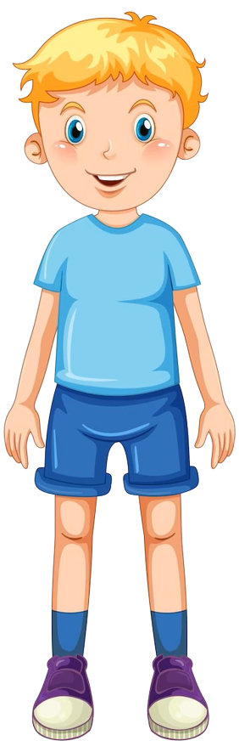
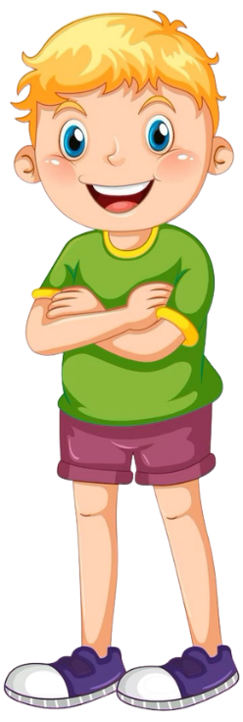
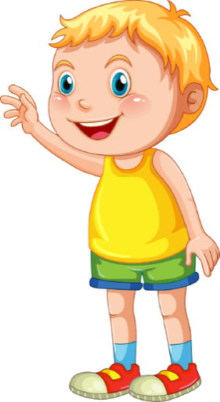
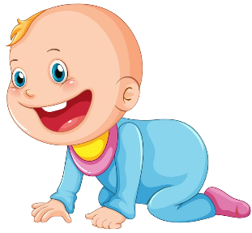
Strona internetowa Miejskiego Zespołu Wspomagania
Dzieci z Deficytami w Rozwoju Mowy
i Komunikacji Językowej
www.bialystok.pl/edukacja/dyrektorzy/materialy-logopedia
na której rodzicu znajdziesz:
harmonogram konsultacji logopedycznych w placówkach, gdzie będą prowadzone dyżury specjalistów – logopedów,
dane kontaktowe instytucji wspierających rodziny
w zakresie prawidłowego funkcjonowania i terapii oraz rozwoju mowy, poradnik dla rodziców – „Logopedyczne ABC” dla rodzica z praktycznym zestawem ćwiczeń,
film instruktażowy dotyczący wczesnego wykrywania wad
w zakresie mowy i komunikacji,
terminy szkoleń dla rodziców

